Slide 1
android系统移植讲解

Slide 2
硬件需求
RAM： 512MB
FLASH：256MB
CPU：
ARM平台指令集要求
ARM9 Family以上，ARMv5以上指令集，
mips平台指令集要求
MIPS32 revision 2 - Little-Endian, O32

Slide 3
软件需求
Linux2.6以上版本，目前froyo(v2.2)对应于linux2.6.32 - linux2.6.35版本，最好是使用android官方网可以下载到的代码【目前linux2.6.23官方网下不了，最低也是linux2.6.25】
Android源码

Slide 4
移植主要四大模块
1、bootload运行起来，无论使用u-boot还是fastboot，主要是关于flash分区问题
2、linux kernel 主要涉及到android driver层驱动代码
3、android 系统移植
4、应用程序移植
【后面则详细讲解各个模块的移植过程】

Slide 5
Bootload
一般使用u-boot或者fastboot，主要的工作就是flash分区问题，一般划分为如下几个分区：
1、fastboot 【快速启动，裸板启动区】
2、recovery 【系统恢复分区】
recovery就好比外套，fastboot就好比内衣
3、kernel 【linux内核分区】
4、system 【android核心系统分区】
5、userdata 【用户数据分区】
6、factorydata【工厂数据分区】

Slide 6
linux kernel
由于android系统对于linux kernel的限制，首先是要选定合
适的kernel版本，然后剩下的工作就是整个一个全新的kernel代码，系统移植有三份kernel代码需要集成
1、机顶盒厂商提供的linux源码,包含有针对平台的驱动代码及修改
2、官方网站下载的linux源码,与厂商的版本可能有所不同
3、增加了android linux driver的源码,这部分已经从linux kernel中分离开来，需要单独移植
所以首要的问题是将三份统一到一起，目标是支持
厂商驱动，支持android驱动以及更新到一定
linux内核版本（android driver +sdk driver + linux kernel ）
这部分工作需要深入到linux kernel driver层代码，一定的
技术功底+细心

Slide 7
Kernel移植要点
1、尽可能将硬件平台相关的代码从旧版移植到新版本
2、针对硬件平台相关的代码，以旧版本为主，毕竟旧版的是可以正常运行的版本，
3、非硬件平台相关代码尽量使用新版本
4、若遇到不知如何处理问题，先跳过，记录下该文件及修改点，这部分需要多参考部份原码进行移植
5、对于配置.config文件，需要根据相关功能进行修改及配置,可以从模拟器上拿到config.gz文件解开即可
6、编译及测式，采用nfs挂载根文件系统，一般遇到kernel panic错误时，打开kernel debug，printk加打印，或者disable此功能进行调试

Slide 8
移植过程(一)
1、移植boot-loader和linux2.6内核到目标平台上，让linux内核可以启动起来，基本的驱动运行正常
2、修改内核配置文件，打开Android必须的驱动，比如binder，logger，ashemem,pmem等
3、为了提高启动速度，采用ramdisk，将android文件系统的部分内容压缩到内核中
4、根据分区表修改内核启动参数，例如mem=352M console=ttyAMA0,115200 root=/dev/mtdblock2 rootfstype=yaffs2 rw启动的第一个应用程序是/init
5、确保控制台的设置和硬件保持一致，如：硬件上串口用的是UART1，则内核启动参数中设置有console=ttyAMA0 与启动参数中保持一致

Slide 9
移植过程(二)
6、修改android源代码system/core/rootdir目录下的init.rc文件，android默认yaffs2文件系统，所以制作system.img也是yaffs2及linux kernel配置成支持yaffs2文件系统,首先将android文件系统修改成可读写 mount rootfs rootfs / rw remount
7、编译busybox将其加入到system中作为命令使用
总结：
android的移植按如下流程：
1、android linux内核的普通驱动移植，让内核可以在目标平台上运行起来。
2、正确挂载文件系统，确保内核启动参数和android源代码system/core/rootdir目录下的init.rc中的文件系统挂载正确。
3、调试控制台，让内核启动参数中的console参数以及android源代码system/core/init/init.c中的console_name设置和硬件保持一致
4、打开android相关的驱动(logger,binder等)，串口输入logcat看logger驱动起来，没有的话调试logger驱动。

Slide 10
Android启动步骤
Android从Linux系统启动有4个步骤；
1、 init进程启动 (system\core\init\中的main函数)
init进程，它是一个由内核启动的用户级进程。内核自行启动（已经被载入内存，开始运行，并已初始化所有的设备驱动程序和数据结构等）之后，就通过启动一个用户级程序init的方式，完成引导进程，此后android将接管所有工作，这里涉及到两个脚本文件：init.rc 及 init.xxx.rc【arch】
2、 Native服务启动
Servicemanager和zygote进程就奠定了Android的基础。Zygote这个进程起来才会建立起真正的Android运行空间，主要是Zytote创建JAVA 虚拟机,装载classes等
【受精卵，典型的C/S结构，请求生产，fork子进程，ok,生了】

Slide 11
启动步骤
3、 System Server服务循环框架
Android服务启动不停的通过Zygote fork新的进程,并建立了一大堆服务，并add Service到service Manager，Android的所有服务循环框架都是建立SystemServer@(SystemServer.java）上
4、 Home启动
启动完所有的Android服务后，然后启动第一个home应用程序，即第一个启动HomeActivity 应用程序

Slide 12
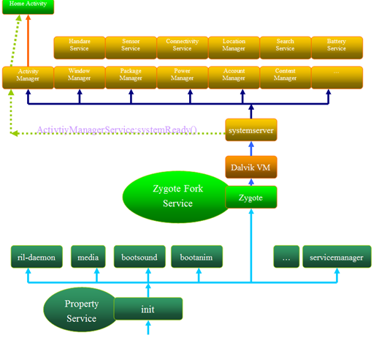
总体启动框架图示

Slide 13
HAL接口实现
Android系统的移植就是kernel+HAL层接口实现【不过这是最理想的做法了，实现上简单的这么做难道很大的】
Hardware Abtraction Layer，即硬件抽象层，目的就是使用自已平台的硬件适配层为系统加速，发挥硬件平台的最大性能,未定义则使用软实现。
HAL层调用方式
JNI->通用硬件模块->硬件模块->内核驱动接口，即android frameworks中JNI调用/hardware/libhardware/hardware.c中定义的hw_get_module函数来获取硬件模块，然后调用硬件模块中的方法，硬件模块中的方法直接调用内核接口完成相关功能

Slide 14
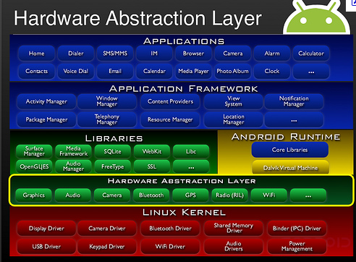
接口层调用关系

Slide 15
HAL接口定义原则
1、同类设备有多个时只定义一个设备名称，调用open函数全部打开【对于设备打开需要很多资源的并且很少使用的可以后续分配内存，以便内存浪费】
2、接口定义以效率为先，发挥平台最大性能
3、模块划分明确，方便调试及集成
4、类型的结构充分利用C Struct的数据排列特性：基本结构体放置在最前面，本地私有放置在后面，满足了抽象的需要，以struct hw_module_t common;及struct hw_device_t common; 置前

Slide 16
主要模块介绍
hardware.h 通用硬件模块头文件
gralloc.h 主要定义graphics device，至少需要双缓冲framebuffer，硬件没有则使用ashemem或pmem实现
copybit.h 2D加速函数，如blit/stretch
overlay.h 加速视频数据输出，叠加于主显示区之上，机顶盒上一般使用视频层输出
tuner.h 锁频功能定义
demux.h 解复用功能定义
media.h 媒体播放功能定义，包含av dec/output,并且虚拟定义了video window概念
OpenGl 3D接口实现，移植平台前期可以先行使用软件libagl.so

Slide 17
HAL后续解读
生成的所有模块都以*.so动态库，各个动态库之间定义了一个hal_common.so用于各个动态间全局变量调用，对上层接口透明
下面直接讲解HAL层代码头文件

Slide 18
关于图形部分移植
1、如果处理器只有2D硬件加速而没有3D硬件加速，则可以利用opengl中的libagl，
实现封装在libagl里的copybit，即libagl + copybit
2、如果处理器2D/3D硬件加速均有，那么可以丢开 copybit，去实现openGL ES
2D/3D API 的加速功能
3、对于hisi来说，有专门的2D和3D硬件加速，但由于3D对于数据(surfcae或者纹理)搬移速度不理想(40ms-7ms差异)，所以实现glDrawArrays实现copybit功能实现

Slide 19
加速逻辑加载流程（egl.cpp)
全局变量gEGLImpl 定义IMPL_HARDWARE= 0, IMPL_SOFTWARE
利用egl_init_drivers_locked填充gEGLImp数组变量,即加载不同的动态（硬件和软件加速驱动）
libGLES_android.so 软件库 【libagl】
libGLES_HWxxxxx.so 硬件库 OpenGl的函数赋值于hooks结构
利用配置文件/system/lib/egl/egl.cfg 进行选择
loader.open -> load_driver 进行函数指针赋值

Slide 20
Copybit功能实现（2D加速）
主要包含块搬移及位图拉伸或旋转的功能,实现copybit_device_t结构即可
基本调用层次关系,对于OpenGl调用补充下：
可选宏定义LIBAGL_USE_GRALLOC_COPYBIT SglDrawArrays->drawPrimitivesTriangleFan->copybit 调用到平台Copybit函数，使用2D对surfaceFlinger实现块搬移
LayerBuffer
OpenGl
Copybit 硬件抽象层
硬件支持，hisi即为TDE层

Slide 21
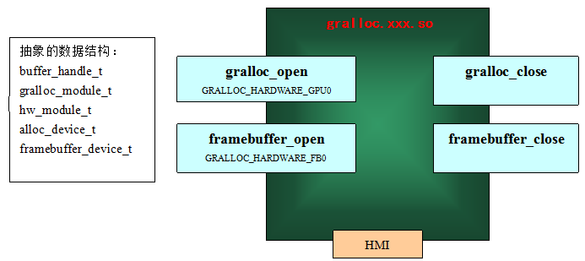
图形系统层次关系
显示FrameBuffer在系统中就是一段内存,GDI的工作就是把需要输出的内
容放入到该段内存的某个位置,ui层调用代码FramebufferNativewindow.cpp

Slide 22
图形缓冲区管理
接口体现在gralloc.h接口中，实现硬件FrameBuffer内存管理及共享缓存管理
接口调用逻辑：
gralloc_device_open根据不同情况:
gpu分配空间,调用gralloc_alloc,hisi统一使用fb实现
fb分配空间,调用fb_device_open，打开/dev/fb0
其它内存分配,调用gralloc_alloc_buffer 使用PMEM或者ASHMEM
mapFrameBufferLocked 真正分配fb缓冲区函数，这里一次性打开所有fb，后面直接偏移地址使用即可(gralloc_alloc_framebuffer_locked)
句柄传递使用private_handle_t 与 buffer_handle_t转换,两者继承关系:struct private_handle_t : public native_handle

Slide 23
图形3D实现
接口代码：android\frameworks\base\opengl
实现代码：graphics\3d\driver\openGL\egl
实现接口 entries.in

Slide 24
Alsa-lib音频部分
1、首先linux kernel + android external (alsa-utils+alsa-lib)代码编译
2、实现hardware接口,包含AudioStreamIn，AudioStreamOut及Mixer
3、统一调用linux kernel接口snd_mixer_xx
4、aout音频与alsa音频共存,重要文件alsa.c ,变量is_alsa_workalone控制，分别调用HIAO_MIXER_xx接口及snd_mixer_xx接口
5、接口头文件AudioHardwareALSA.h

Slide 25
应用程序移植
不同的android版本差异性
不同的sdk api函数差异性
只要搞定以上两点就可以写出完全移植于不同平台的应用程序 【*.apk 应用程序】

